Slide 1
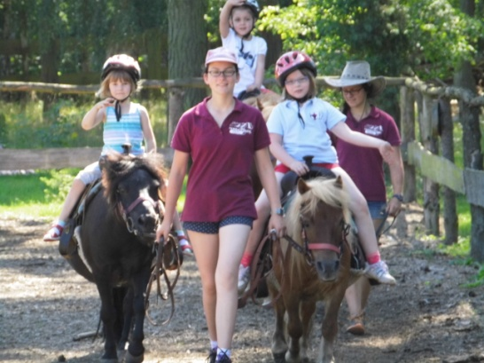
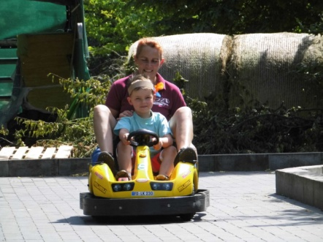
Ostersonntag ab 10:00 Uhr
Im
Wert
Von
25,-€
Ostereiersuche
Selbstgebackener Kuchen
Kaffee & Eis
Osterfeuer & Stockbrot
Lustige Kinderspiele
Ponyreiten & Rennauto`s
Der Reiterhof in Granzow
„Das goldene Ei“
und viele andere Überraschungen!

